Slide 1
สร้างพลังเครือข่าย Leg ulcer
สุจันทร์ ขันตี
สุจันทร์ ขันตี

Slide 2
พูดถึง “เครือข่าย” นึกถึง
ขายตรง
UBC
AIS/True
Internet
แชร์
หวยใต้ดิน
การสื่อสารไร้สาย
การศึกษาไร้พรมแดน
7 eleven
เครือญาติ
เครดิตบูโร
ฐานข้อมูล
หมอเขียว
ความสามารถ/ถนัดของคนในเครือข่าย
ความสัมพันธ์ที่ดี
การทำงานเป็นกลุ่ม
การเรียนรู้ร่วมกัน
ขอบข่ายกว้างขวาง
การบริหารผู้ป่วย(ลูกค้า)สัมพันธ์
ความเสียสละ
จิตสาธารณะ
ปฏิสัมพันธ์
ความร่วมมือ
การประสานงาน
ความสามัคคี
ความกว้างใหญ่
การเชื่อมโยงกัน
เป้าหมาย
จุดประสงค์ร่วมกัน
ผลประโยชน์ร่วม
การสื่อสาร
ที่มา: นิพัทธ์ กานตอัมพร ศูนย์ฝึกอบรมและวิจัยเพื่อการพัฒนาภาคพื้นเอเซียและแปซิฟิก

Slide 3
ความหมายของเครือข่าย (Network)
คือขบวนการทางสังคมอันเกิดจากการสร้างความสัมพันธ์ระหว่างบุคคล กลุ่ม องค์กร สถาบัน ร่วมกันดำเนินกิจกรรม โดยมีเป้าหมายร่วมกัน โดยที่สมาชิกสมัครใจแลกเปลี่ยน มีการจัดระเบียบโครงสร้างยังคงความเป็นเอกเทศไม่ขึ้นต่อกัน
(ที่มา : เสรี พงศ์พิศ, 2548)

Slide 4
ความสัมพันธ์ระหว่างหน้าที่ต่างๆของการบริหาร ที่เชื่อมโยงเกี่ยวพันกันในรูปกระบวนการ
Planning
Controlling
Management Process
Organizing
จัดระเบียบ โครงสร้าง
Leading
เครือข่าย

Slide 5
องค์ประกอบการดูแล และส่งต่อภาวะแทรกซ้อนที่เท้า จังหวัดเชียงใหม่
ผู้ป่วย / ญาติ
รพ.สต.
โรงพยาบาลชุมชน
โรงพยาบาลนครพิงค์
โรงพยาบาลมหาราชฯ
Self care เพื่อการป้องกัน
ให้สุขศึกษา
ตรวจเท้า
ดูแลแผล ระยะที่ 1
จัดกลุ่มเสี่ยง
ให้สุขศึกษา
ตรวจเท้า
ดูแลแผลระยะ ที่ 1,2,3
จัดกลุ่มเสี่ยง
บันทึกข้อมูล
เบิกแผ่นรองเท้า
วันพฤหัส
พญ. อัจฉรีย์
วิวัฒนเศรษฐ์
ประเมิน PVD (ABI ,MRA angiogram)
รักษา PVD , vascular Ulcer
ผ่าตัดเส้นเลือดส่วนปลายตีบ
มีปัญหาชีพจรที่เท้า มีแผลติดเชื้อ ลึกถึงกระดูก ,ตัดนิ้วเท้า , เท้า ,skin graff
ตรวจสุขภาพเท้า
ตนเอง
แผล ระดับ 1
ตาปลา เท้าแตก
แผลระดับ 1,2,3
ตัดรองเท้า
ตัดรองเท้าพิเศษ

Slide 6
กลยุทธ์สร้างเครือข่ายงาน NCD
ร่วมกิจกรรม
นโยบายที่ชัดเจน
การสนับสนุน
ต้นแบบที่ดี
ทีมที่สนใจสิ่งเดียวกัน
การแลกเปลี่ยน
จัดการความรู้ใหม่
ประเมินผลร่วมกัน
งบประมาณ
เทคโนโลยี
พัฒนาหลักสูตรพัฒนาบุคลากร
พัฒนายุทธศาสตร์แผนงาน
ความสัมพันธ์ต่อเนื่อง การสื่อสาร สะดวก รวดเร็ว

Slide 7
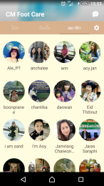
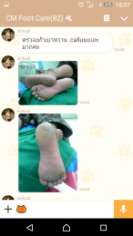
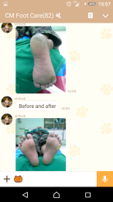
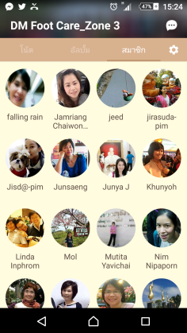
การขับเคลื่อนเครือข่ายการดูแลเท้า
นโยบาย , แนวทางการทำงานการคัดกรอง DM.Foot 60% , จัดระดับความรุนแรง
โรงพยาบาล , สำนักงานสาธารณสุข
line
จังหวัด
การพัฒนาบุคลากร
Workshop
Case manager
งานวิจัยการดูแลเท้า
CM Foot Care
โรงพยาบาล
คณะพยาบาลศาสตร์แมคคอร์มิค
คณะแพทยศาสตร์
โรงพยาบาลส่งเสริมสุขภาพตำบล
DM Foot Care_Zone 3
* ขยายผล
โซน
หางดง ดอยสะเก็ด สันกำแพง
ไชยปราการ , ฝาง

Slide 8
การจัดแบ่งพื้นที่ตามโซนบริการ
กลุ่มบริการ 1
อ.แม่อาย อ.ฝาง อ.ไชยปราการ
อ.สันทราย อ.เชียงดาว อ.เวียงแหง อ.พร้าว อ.สะเมิง อ.กัลยาณิวัฒนา อ.แม่แตง
กลุ่มบริการ 2
อ.หางดง อ.สันป่าตอง อ.ดอยสะเก็ด อ.สันกำแพง
อ.แม่ออน อ.สารภี อ.แม่วาง
กลุ่มบริการ 3
อ.จอมทอง อ.ดอยหล่อ อ.แม่แจ่ม อ.ฮอด อ.ดอยเต่า อ.อมก๋อย
กลุ่มบริการ 4
กลุ่มบริการ A
อ.เมืองเชียงใหม่ อ.แม่ริม

Slide 9
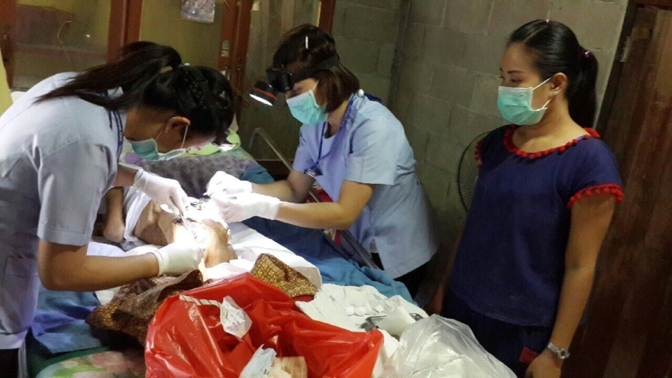
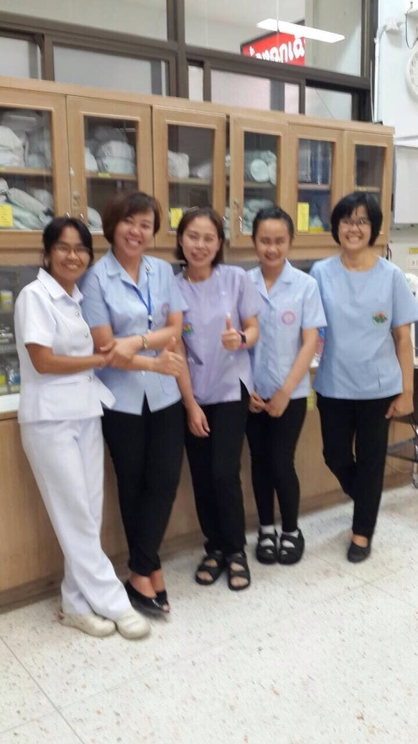
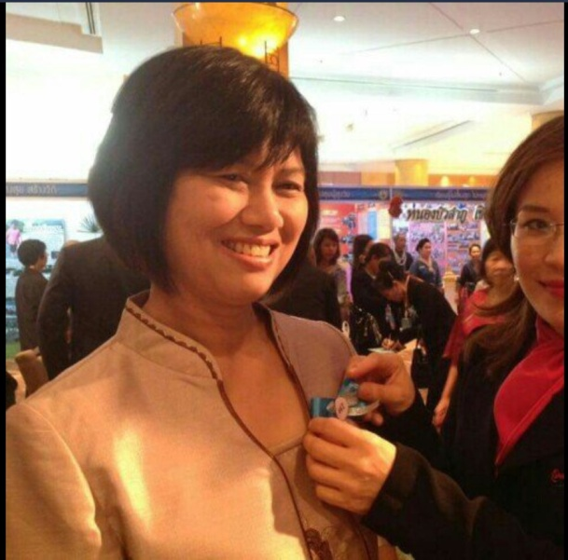
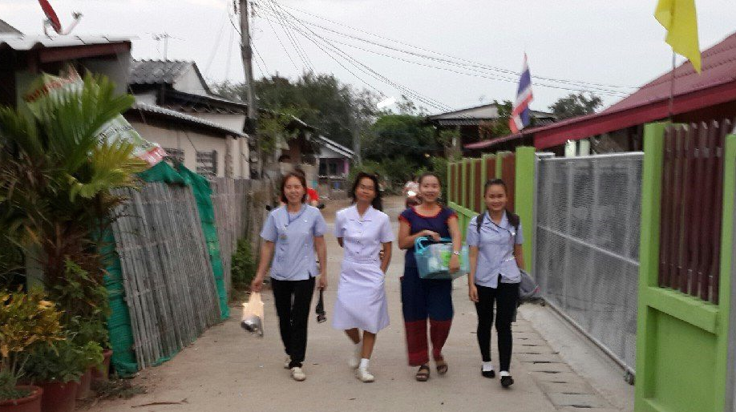
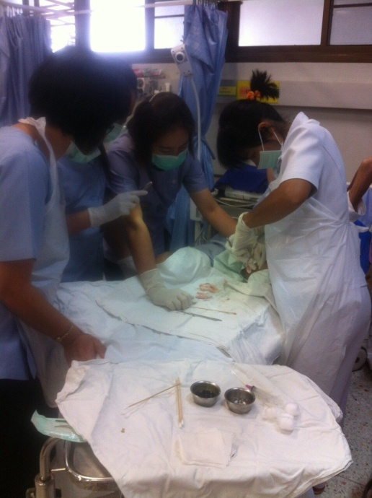
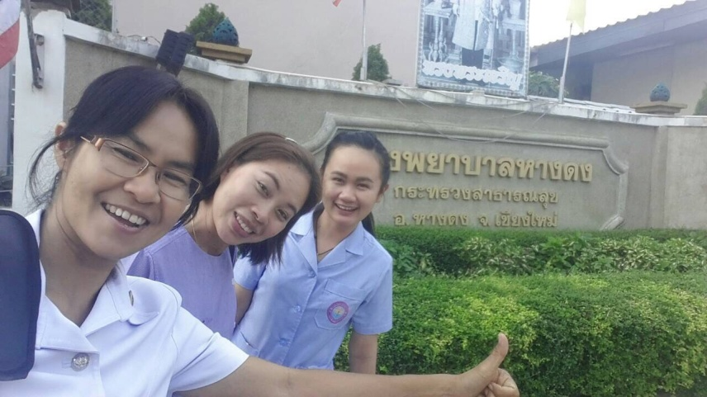
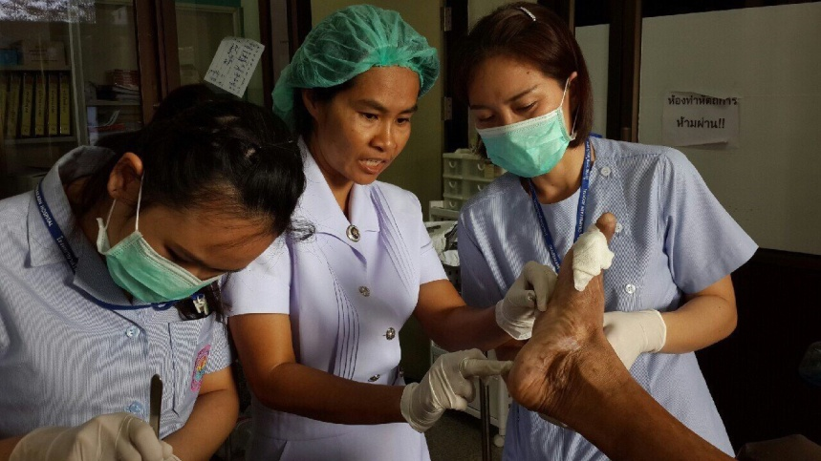

Slide 10
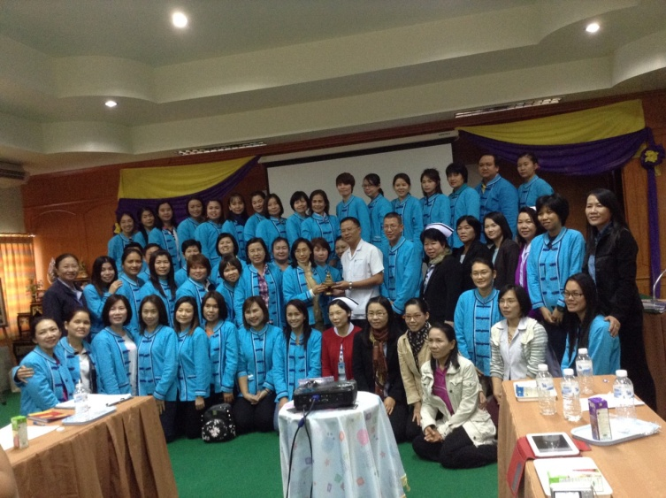
กระบวนการร่วมมือจะเป็นไปอย่างสร้างสรรค์
ภาวะผู้นำ
ผู้เชี่ยวชาญที่อุทิศตน
มีจุดมุ่งหมายร่วมกัน
สมาชิกมีอิสระ
ทำให้เห็นข้อมูลข่าวสาร
สื่อสารสัมพันธภาพทุกระดับ
เพลินและสนุกกับการคิดและทำร่วมกัน

